Slide 1
위솝 실무 미팅 제안서
근무종료 1시간 뒤,
통장에 꽂히는 일감을 잇습니다
근무종료 1시간 후 급여지급 일감 × N잡러 매칭
N잡러와 매장을 잇는 서비스입니다.
비는 시간에 잠깐 일하고, 근무 종료 즉시 급여를 받거나 하루 근무에 대한 정확한 지급일을 미리 알 수 있는 서비스입니다.
Team K 이혜원 · 2026.09.16 실무 미팅

Slide 2
01 · 왜 필요한가
언제 근무가 정확히 끝나고, 언제 급여가 들여오는지 알 수 없어 망설입니다.
문제 (Problem)
해결 (Solution)
근무 종료시간 정보가 예측어려움
일감에 대한 지급일자 불명확성
지원 저지요소
근무 종료 시간을 모든 일감에 명확히 표시
근무 종료 1시간 후 급여가 들어오거나,
급여가 며칠 입급되는지 명확히 밝히는 정산 UX
N잡러가 일감을 고를 때 가장 중요하게 보는 건 '언제 근무가끝나는지'와 '돈이 언제 들어오는지'입니다
N잡러가 일감을 고를 때 가장 중요하게 보는 건 ＇언제 근무가 끝나는지'와 '돈이 언제 들어오는지'입니다
그래서 이번 제안은 근무 종료 시간과 급여 지급 시점을 항상 명확히 보여주는 매칭 UX를 핵심으로 설계했습니다.
i)근무 종료 1시간 후 지급을 약속하거나(CASE1),
ii)어렵다면 지급예정일을 명확히 표시하는 방식(CASE2)으로, 지원자가 안심하고 매칭에 참여할 수 있게 하는 데 집중했습니다.
실제 원천세 공제·실계좌 이체 등 정산 인프라는 Phase 2 확장 제안으로 별도 구성했습니다.
2

Slide 3
02 · UT로 검증한 문제
실사용자 12명에게 직접 확인했습니다
급구러 4명 · 당근러 3명 · 단기N잡 관심 낮은 정기 알바 이용자(알바몬) 1명 · 과거 N잡 경험자 1명 ·, N잡 관심이 낮은 9명, 총 18명을 대상으로 진행했습니다.
(전체 인터뷰 응답자는 18명이며, 이 중 유의미한 응답을 준 9명을 기준으로 정리했습니다)
7 / 9
근무 종료 시간 명확화
급구·당근 경험자 8명 모두 지원 의사에 영향받는 요소로 언급했고, 정기 알바 근무자에게도 영향을 주는 요소였습니다.
8 / 9
근무종료 1시간 후 급여지급
급구·당근 경험자 8명은 지원 결정 요소로 꼽았습니다. 다만 고정 근무 형태인 정기 알바 이용자 1명은 관심이 낮았습니다.
급구와 비슷하다는 인상은 아니었습니다
질문 대상 11명 중 10명이 '유사하지 않다'고 답했고(색감이 급구의 파란색과 다름 · 리스트형 UI는 일반적 형태로 인식), 1명만 '전체적으로 비슷하다'는 인상을 받았습니다
유의할 점: 급구러 1명은 화면이 다소 복잡하다는 의견을, 당근러 1명은 실제 지원 여부는 서비스 인지도에 달려 있다는 의견을 주셨습니다.
→ 그래도 구분을 더 확실히 하기 위해, 당일 미지급 일감도 지급예정일을 반드시 명시하고 미준수 5회 누적 시 일감 등록을 제한하는 정책을 제안 범위에 포함했습니다.
3

Slide 4
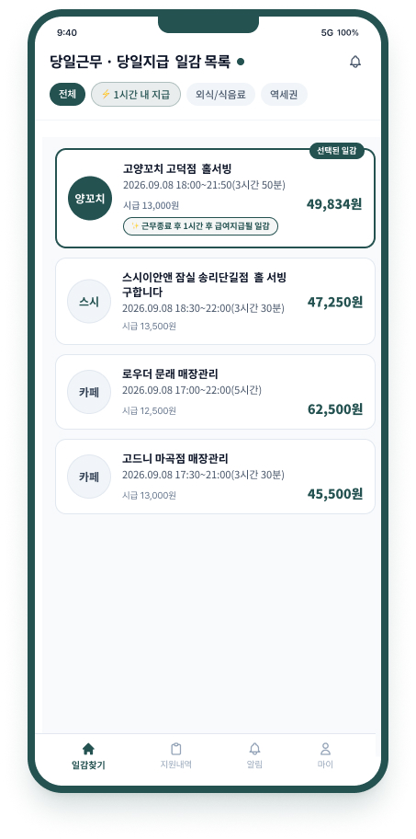
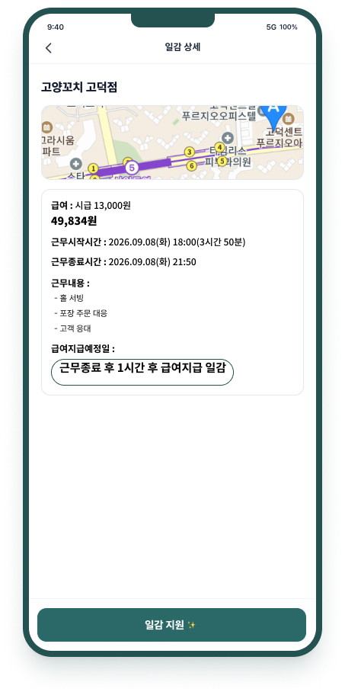
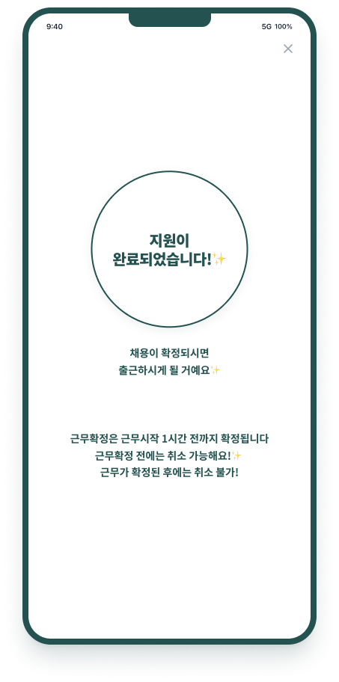
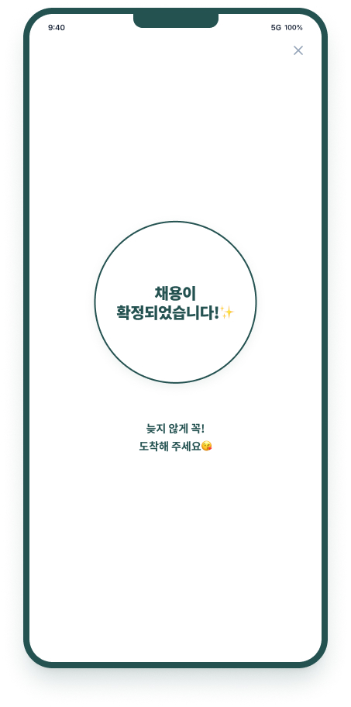
03 · 사용자 화면 흐름 — CASE 1
Case 1 : 근무시간을 분명히, 급여는 '1시간 후'로
모든 일감에 근무시간을 항상 표시하고, 근무종료 1시간 후 급여지급을 약속하는 버전입니다.
사업주 채용의사결정
① 일감 목록
② 일감 상세
③ 지원 완료
④ 채용 완료
4

Slide 5
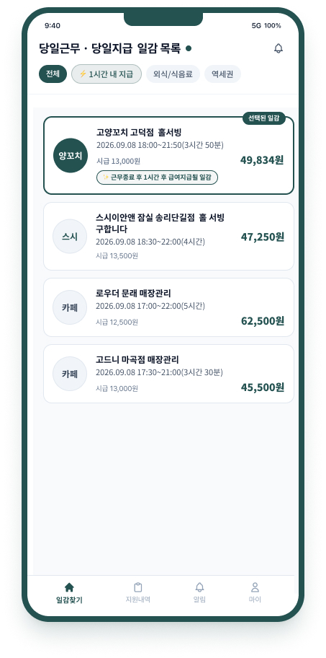
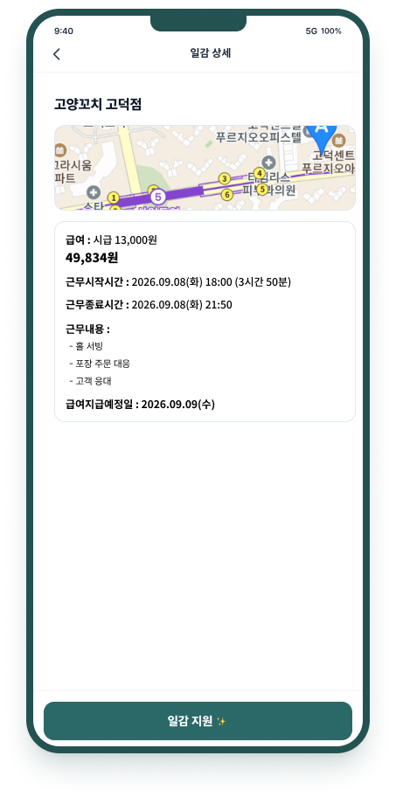

03 · 사용자 화면 흐름 — CASE 2
Case 2 : 근무시간을 분명히, 당일 지급이 안된다면 적어도 언제 주는지를 명시
급여는 특정 날짜(예: 다음날)에 매장 또는 프랜차이즈 본사를 통해 직접 지급되는 방식 버전입니다.(지급예정일 미준수 5회 초과시 일감 등록 차단됨)
사업주 채용의사결정
① 일감 목록
② 일감 상세
③ 지원 완료
④ 채용 완료
5

Slide 6
04 · 이번 제안의 범위
핵심 매칭 엔진에 집중하고, 급여 정산 엔진은 Phase 2로
개발 리소스와 법적 리스크가 큰 항목은 다음 단계로 분리하고, 이번 제안에서는 화면(UX)으로 '지급 약속'에 대한 신뢰를 먼저 검증합니다.
이번에 제안하는 것
Phase 2로 제안하는 것
근로자용 매칭 퍼널 완결
급여 정산 엔진 (실계좌 이체)
일감 탐색 → 지원 → 매칭 → 근무완료까지 전 화면
'근무 후 1시간 지급 대기' 상태 UI + 타임스탬프
당일 미지급 일감은 지급예정일 명시 + 미준수 5회 누적 시 등록 제한
정상/예외 케이스 상태 흐름(State Table) 설계
매장 선입금 → 원천세 자동 공제 → 오픈뱅킹 실계좌 이체
지급명세서 자동 발급까지 포함한 정산 인프라
일반 커머스 예치금과 달리, 급여는 통화로 근로자 본인 계좌에 직접 지급되어야 하는 법적 요건이 있어 별도 단계로 분리
6

Slide 7
05 · 다음 단계 제안
Phase 2에서는 급여 정산 엔진까지 확장하는 방향을 제안드립니다
Phase 1 · 이번 제안
Phase 2 · 다음
Phase 3 · 확장
실시간 매칭 안정화
급여 정산 엔진 및 업무경험 공유
고용주 대시보드
근무자 공백 시간과 매장 필요 시점을 연결하여 실시간 매칭을 안정화합니다.
1)정산 시스템 :
선입금 → 원천세 공제 → 실계좌 이체까지실지급 프로세스 구축
2)업무경험 평가
바쁨/ 근무 분위기(막대형태로 1~10점)
급여의 약속일자 지급여부(yes/no 확인)
고용주용 통합 대시보드와 결근을 방지하는 근태기반 추천제도를 도입합니다
Phase 1은 오늘 시연드리는 범위이며, Phase 2·3은 다음 확장 방향에 대한 제안입니다
오늘 미팅에서는 Phase 1 프로토타입을 시연드리고, 위솝에서 이 스코프대로 확장을 검토해 보실 수 있도록 방향을 공유드리고 싶습니다.
7

Slide 8
감사합니다

